Slide 1
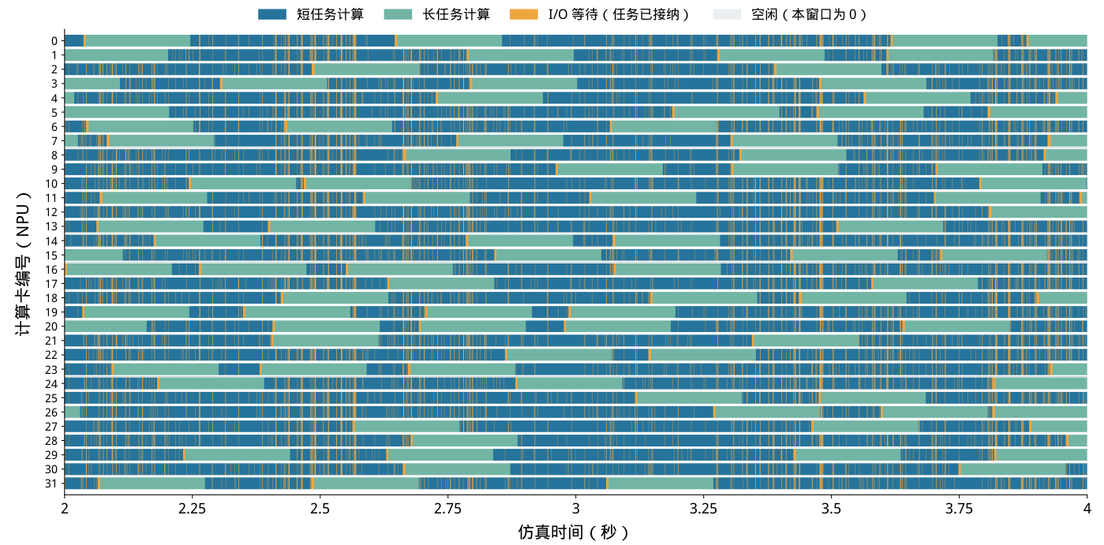
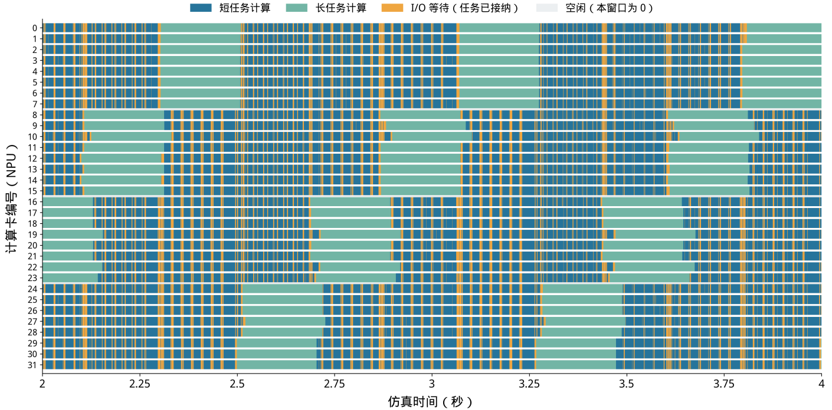
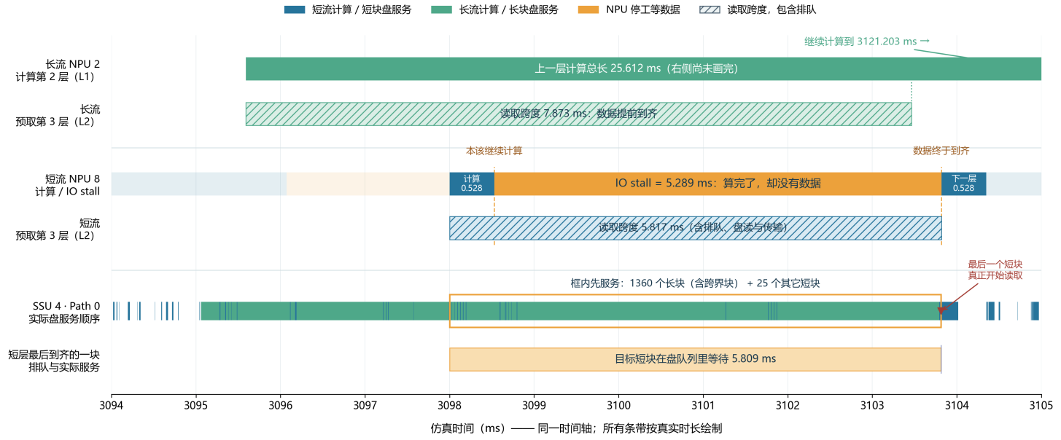
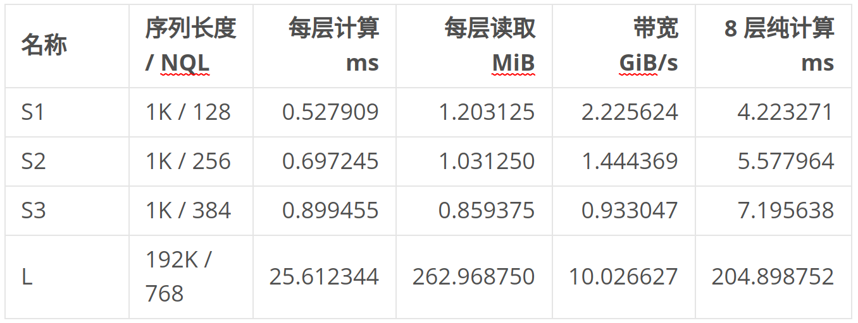
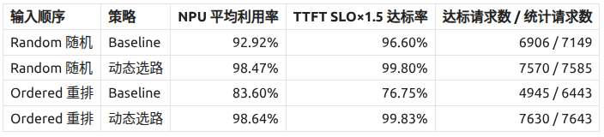
带宽总量够用，但前方长读取占用的服务时间，超过短请求能等待的时间
欠载情况, npu=32, ssu=6, ssu平均带宽=35GB/s

Slide 2
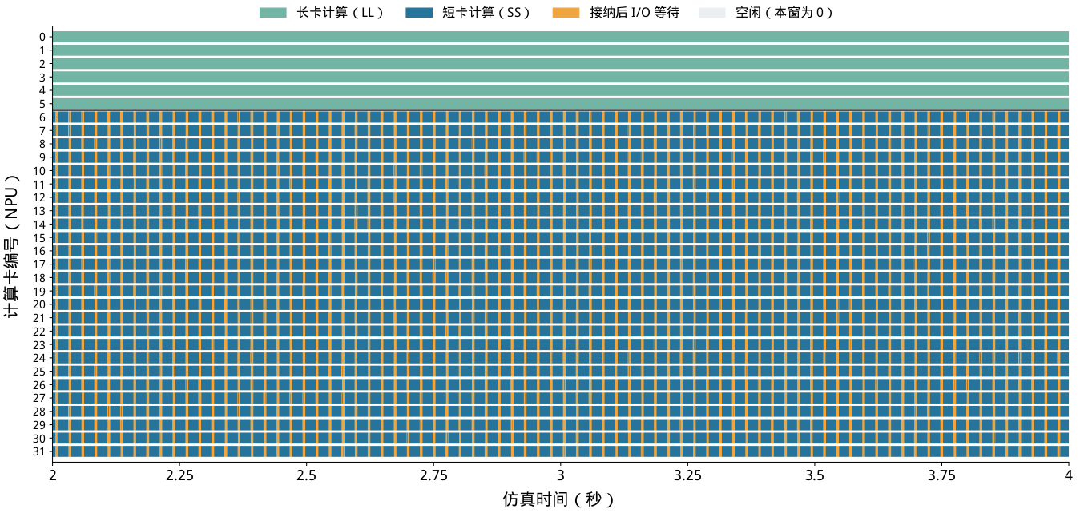

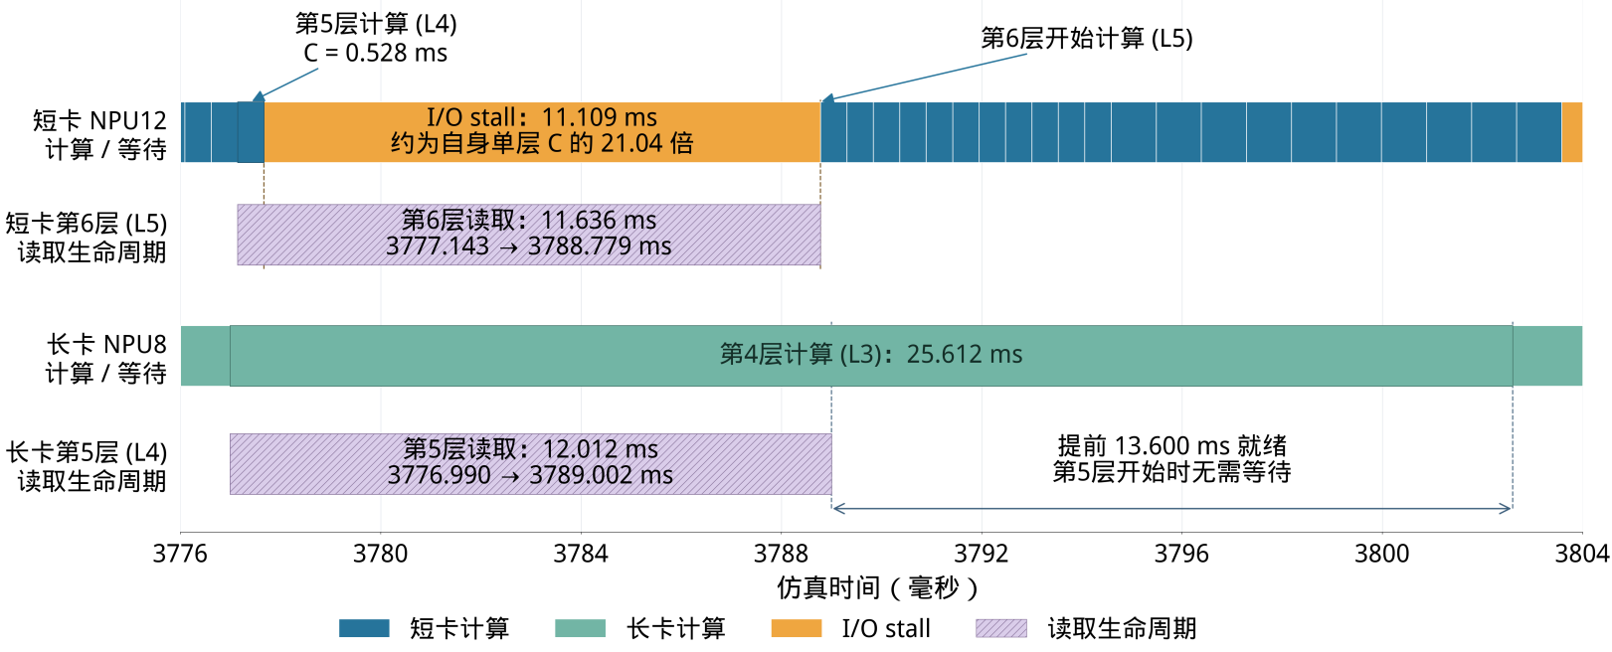
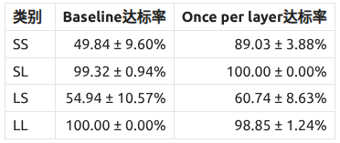
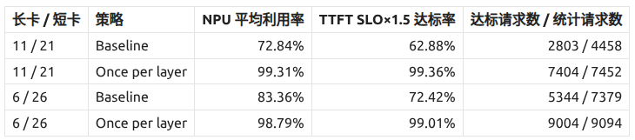
随机取请求入队, 对短请求不友好

Slide 3
Once per layer：动态选择 QoS Path
第 L 层
第 L+1 层
ASU0
ASU0
SS 类可选 Path（部分）
SS 类可选 Path（部分）
Path0
IO
Path0
IO
IO
IO
IO
NPU0
NPU0
Path1
IO
IO
IO
IO
Path1
IO
当前请求：SS
Path2
IO
IO
IO
IO
当前请求：SS
Path2
IO
其他类别：SL / LS / LL
其他类别：SL / LS / LL
ASU1
ASU1
NPU1
SS 类可选 Path（部分）
NPU1
SS 类可选 Path（部分）
Path0
IO
IO
IO
IO
Path0
IO
当前请求：SS
Path1
IO
当前请求：SS
Path1
IO
IO
IO
IO
Path2
IO
Path2
IO
其他类别：SL / LS / LL
其他类别：SL / LS / LL
先按请求类别确定 Path 池，再在池内按层动态选路；NPU 与具体 Path 不固定绑定。
Notes:
概念示意，不是真实仿真数据；四个IO方块表示较高队列占用，一个表示较低占用。
方块尺寸与颜色一致，表示同大小的已入Path未完成IO；箭头为本层即将下发的IO，尚未计入方块数量。本示例假定可比服务条件，实际压力还取决于CIR/PIR及活动状态，不是断言仅凭4与1即可精确预测等待时间。图中不单独展开正在服务和等待服务的IO。
Once per layer对每个request-layer-ASU组合规划一次本层各IO的路径，不把NPU固定绑定到某个Path，也不表示一层只用一条Path。
图中两个NPU当前处理的请求均为SS，故只能在各自目标ASU的SS允许Path集合中选路。类别由请求参数确定，不是NPU的永久属性；同一NPU后续处理其他类别请求时使用对应池。
SS类可选Path框是逻辑集合，不是单独的硬件组。当前配置SS共有96条Path，跨8个硬件组；这里只展示实际合法的Path0/1/2。SL/LS/LL集合折叠显示，即使其Path空闲，当前SS请求也不能在该配置下跨类别选用。
两图表示各NPU在不同层上的可能选择，不要求所有NPU同步换层。每层重新规划不等于必须更换路径，图中NPU1至ASU1的Path2保持不变。
左图NPU0和NPU1都选择ASU0.Path0，展示Path共享。右图分别选择Path2、Path1。展示的Path0/1/2属于两个SS请求共同允许的集合；Path共享不等于跨类别任意选路。
ASU0.Path0与ASU1.Path0是不同设备上的独立队列。选路不迁移数据、不改变目标ASU，也不会把已经入队的IO随下一幅图迁走。
压力来自客户端可查询的采集状态；没有增加按层实时设备读取、CIR写入、全局预留账本或NPU重绑定，不混入New Once及后续新策略的能力。
蓝色实线来自NPU0，灰色虚线来自NPU1；所有线条、框和文字可编辑。
代码依据：shared_path_once.py；policy_logic.py中的允许Path集合及逐层IO规划。

